Slide 1
CAPACITACIONES EMPRESARIALES

Slide 2
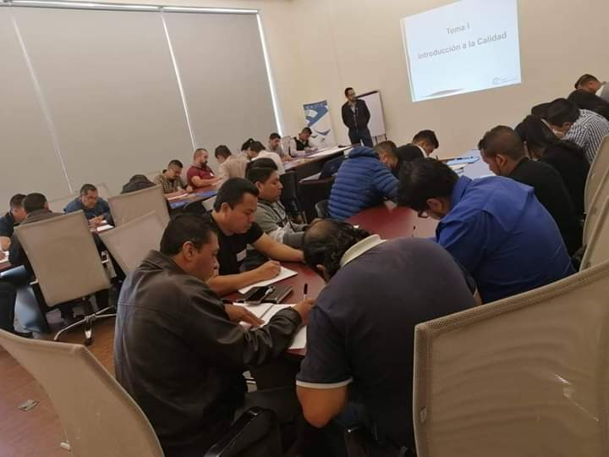
SE CAPACITAN A DISTINTAS EMPRESAS DEL MUNICIPIO

Slide 3
PERSPECTIVA DE LA INDUSTRIA
CURSOS IMPARTIDOS | EMPRESAS | BENEFICIARIOS | FOROS | ASISTENTES
LEGO SERIUS PLAY EMPORMENT ALTOS EJECUTIVOS | 6 | 42 | PRODUCTIVIDAD EN MI EMPRESA ESTRATEGIAS DE REDUCCION DE COSTOS RETENCION DE PERSONAL | 30

Slide 4
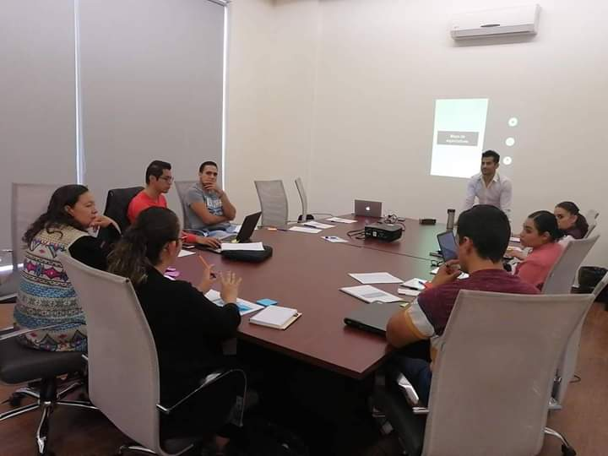
DESARROLLO ECONOMICO Y TURISMO

